Slide 1

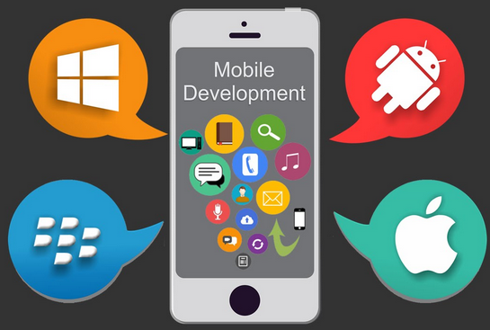
Présentations Construction Lab virtuel
Université Polytechnique de Bingerville (UPB)
Département Informatique
Cours License 3: Administration et Sécurité des B.D.
SEMAINE-01, SÉANCE - 01
By Professor Robert Yavo
MSc. IT, GASTI, A+, PMP, MAJOR

Slide 2
Séance – 01: Objectif
A la fin de cette séance, l’étudiant serait capable:
De Construire un Laboratoire Virtuel pour l’Administration des bases de données SQL Server 2019 avec l’outil Oracle VM VirtualBox
Configurer un Réseau Virtuel contenant un Domain Controller et 2 ou 3 Machines virtuels et de tester les connexions avec Windows Server 2019.
D’Installer et de configurer efficacement Microsoft SQL Server 2019 et l’utilitaire SSMS (SQL Server Management Studio 2019)

Slide 3
Plan de la Séance
Présentation du Professeur
Présentation des étudiants
Plan du Cours (Syllabus)
4. Construction du Laboratoire Virtuel (TD)
5. Installation et Configuration efficace d’un SGBDR (SQL Server 2019) – (TD)
6. Questions - Réponses

Slide 4
Séance-01 – Présentation Professeur, Robert Yavo
Education
Master en T.I.
Master en GASTI
D.E.S.S en GASTI
Project Management Fundamentals
MAJOR en Education des Adultes
CompTIA A+ Certified Professional
Vonage VOIP
Brainbench Win XP
Clarity Communication
Etc..
Expériences Professionnelles
Université de Montréal
HEC Montréal
Microsoft Canada - Mississauga
Citigroup – Citibank - Toronto
Vonage Communication - Toronto
Rogers Communication - Brampton
SAP Canada - Toronto
REXALL, MCKESSON - Toronto
CGI Groups - Mississauga
Morgan Stanley New York-Montreal
MATRIX CEGEP
Sherbrooke University

Slide 5
Séance-01 – Présentation des Étudiants
Remplir la feuille de renseignements:
Connaître les étudiants

Slide 6
Séance-01 – Présentation Syllabus
Consulter le fichier:
00_Syllabus-Admin-Sec-Base2Données-Ryavo.pdf

Slide 7
Séance-01 – Construction Laboratoire Virtuel (TD)
Les Prérequis
Un PC ou Laptop (16 ou mieux 32GB RAM)
Disque Dur (500 GB et Plus)
Windows 10
Clé USB (64GB ou plus)
Accès à Internet
Fichiers ISO (voir page suivante)

Slide 8
Séance-01 – Construction Laboratoire Virtuel (TD-1)
Les Prérequis (suite)
Les fichiers ISO suivants:
en_windows_10_education_version_1607_updated_jul_2016_x64_dvd_9055880.iso
SQLServer2019-x64-ENU-Dev.iso
WindowsServer-2019-17763.737.190906-2324.rs5_release_svc_refresh_SERVER_EVAL_x64FRE_en-us_1.iso
Et peut-être plus tard: macOS Catalina 10.15.5 (19F101).iso
ubuntu-22.10-desktop-amd64.iso et/ou ubuntu-22.04.1-live-server-amd64.iso
Autres Fichiers:
SSMS-Setup-ENU.exe

Slide 9
Séance-01 – Construction Laboratoire Virtuel (TD-1)
Suite TD-1
Consulter le fichier:
00_Note-de-Cours-Semaine-01.pdf

Slide 10
Séance-01 – Configuration Efficace de SQL Server 2019
TD-2
Consulter le fichier:
00_Note-de-Cours-Semaine-01.pdf

Slide 11

Questions ??

